Slide 1
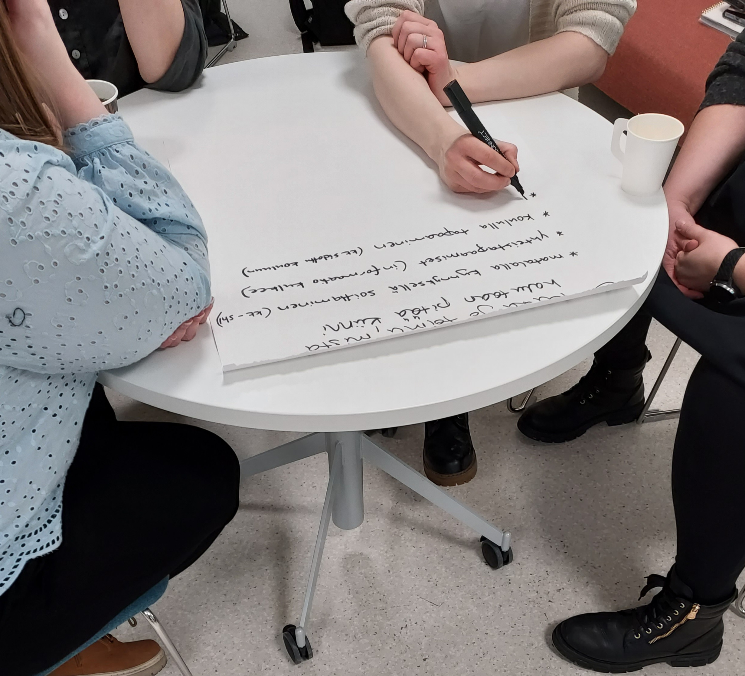
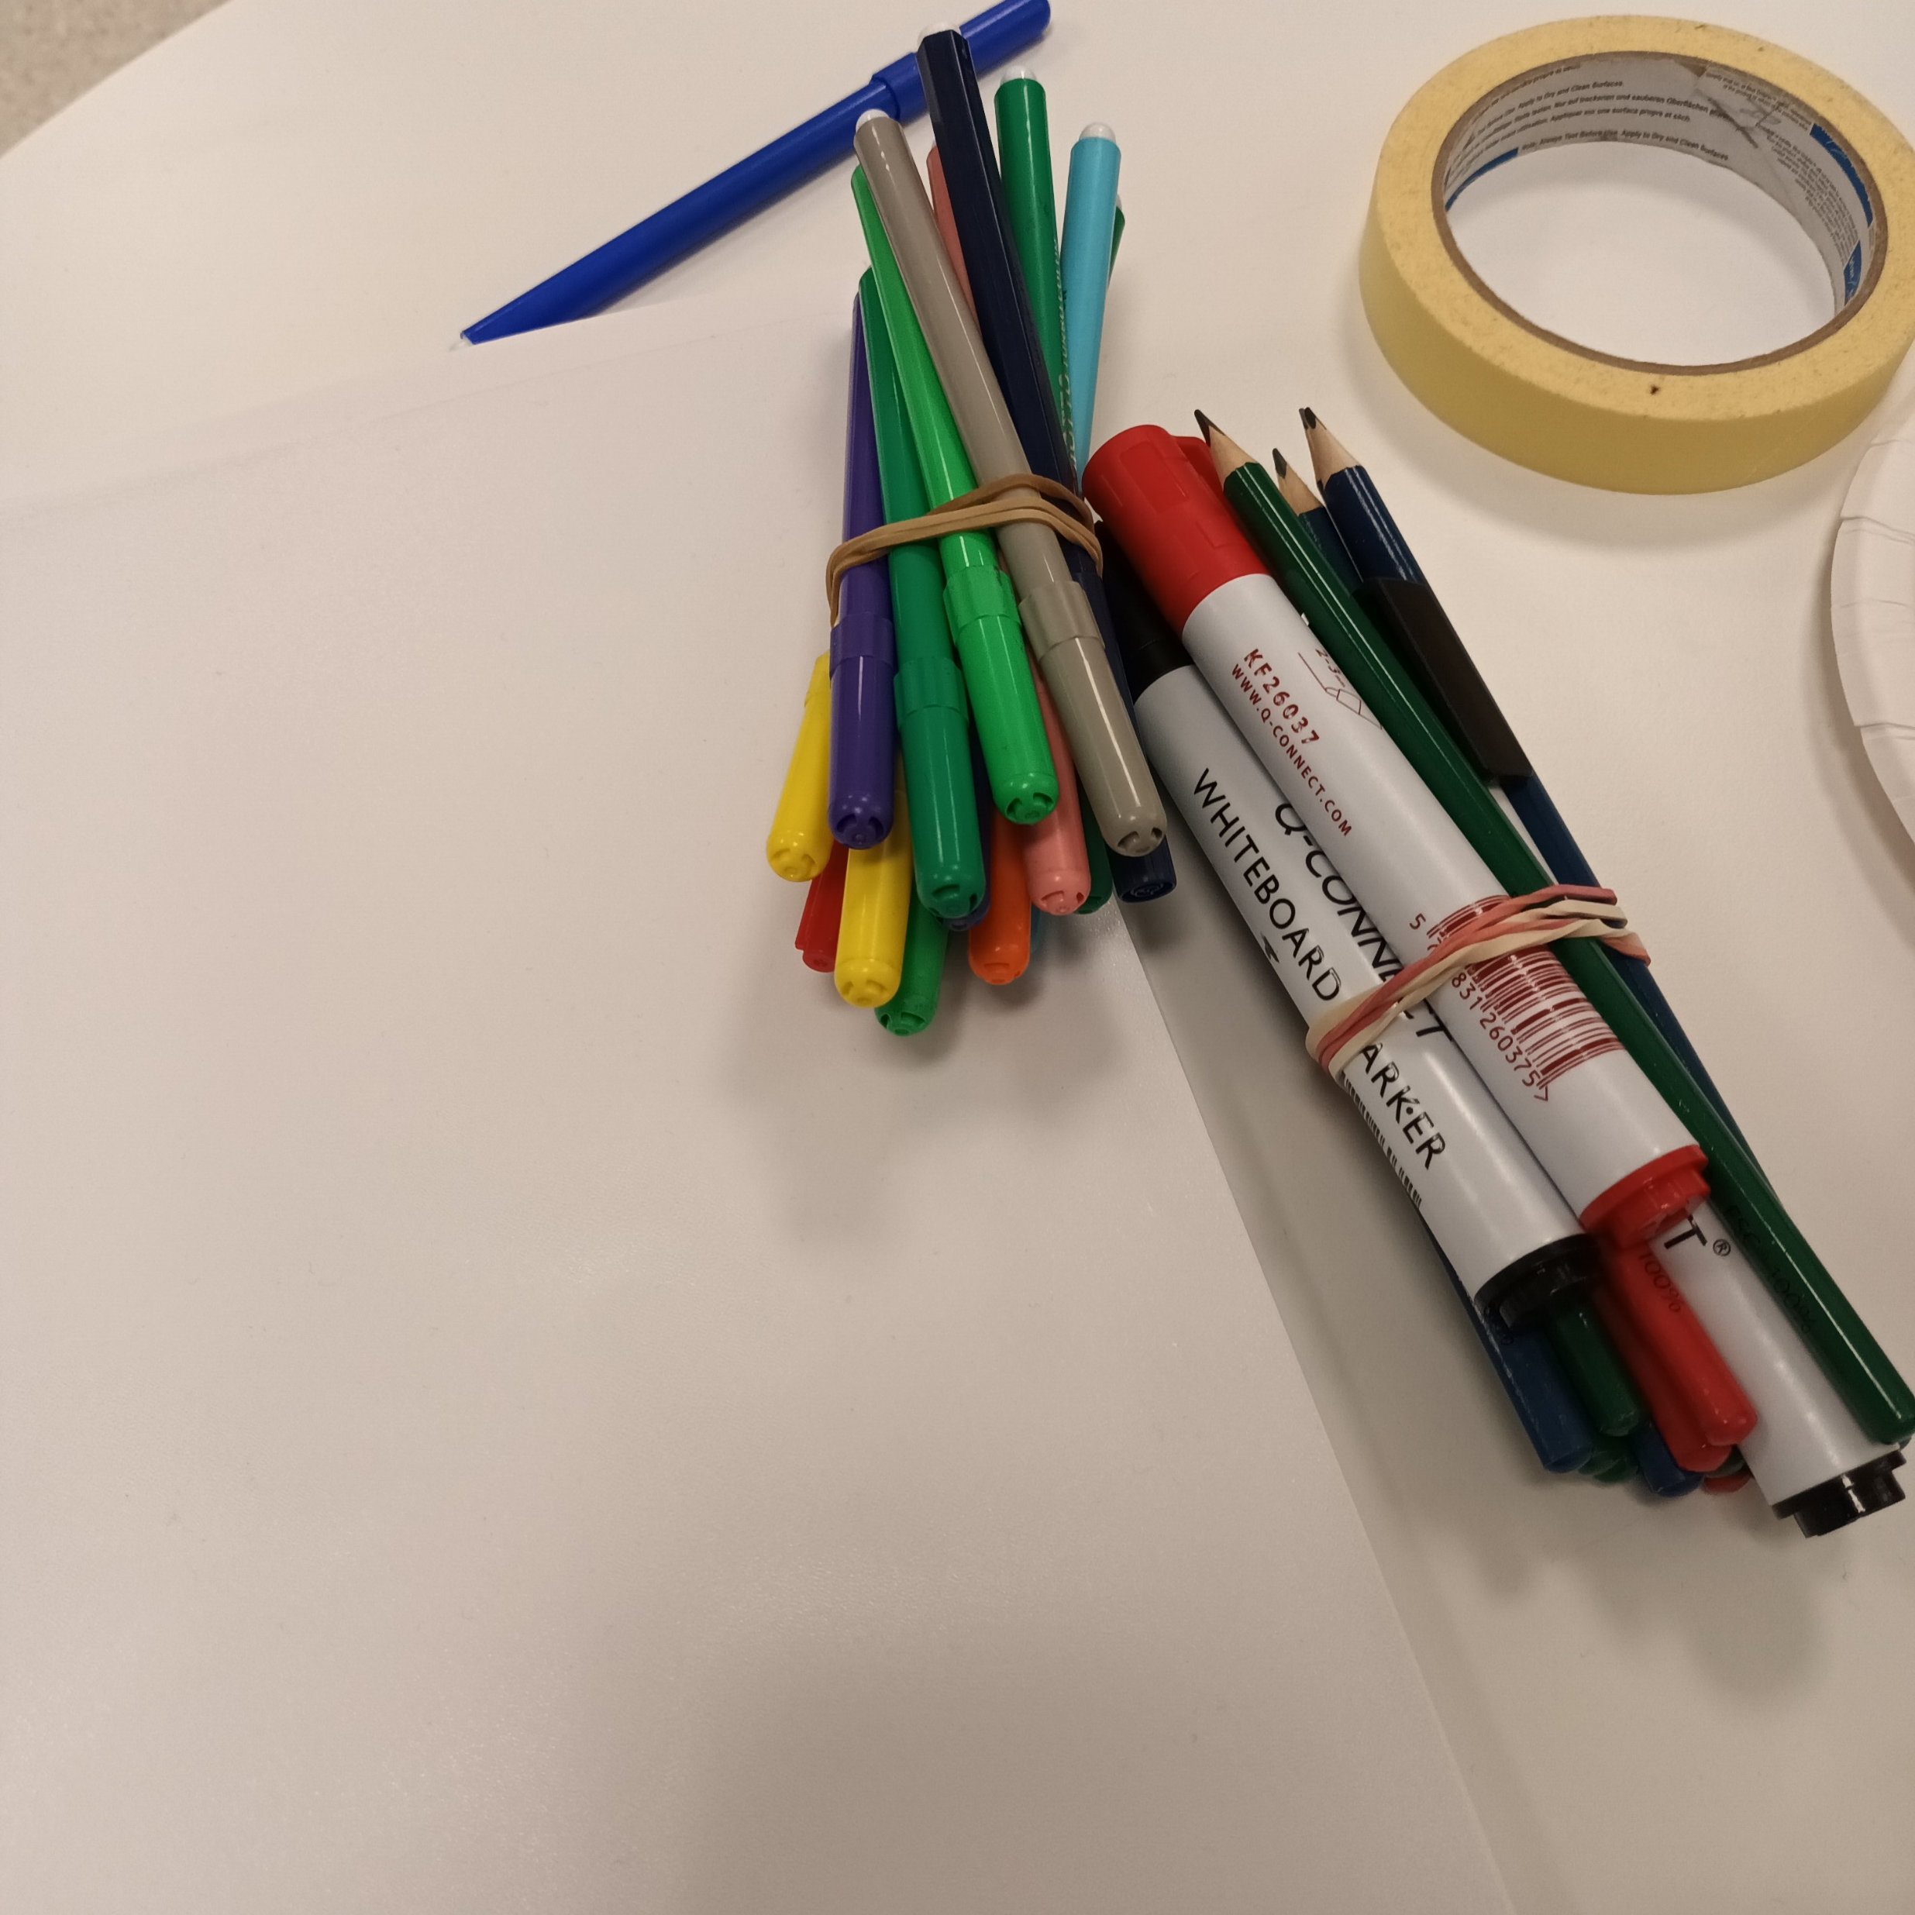
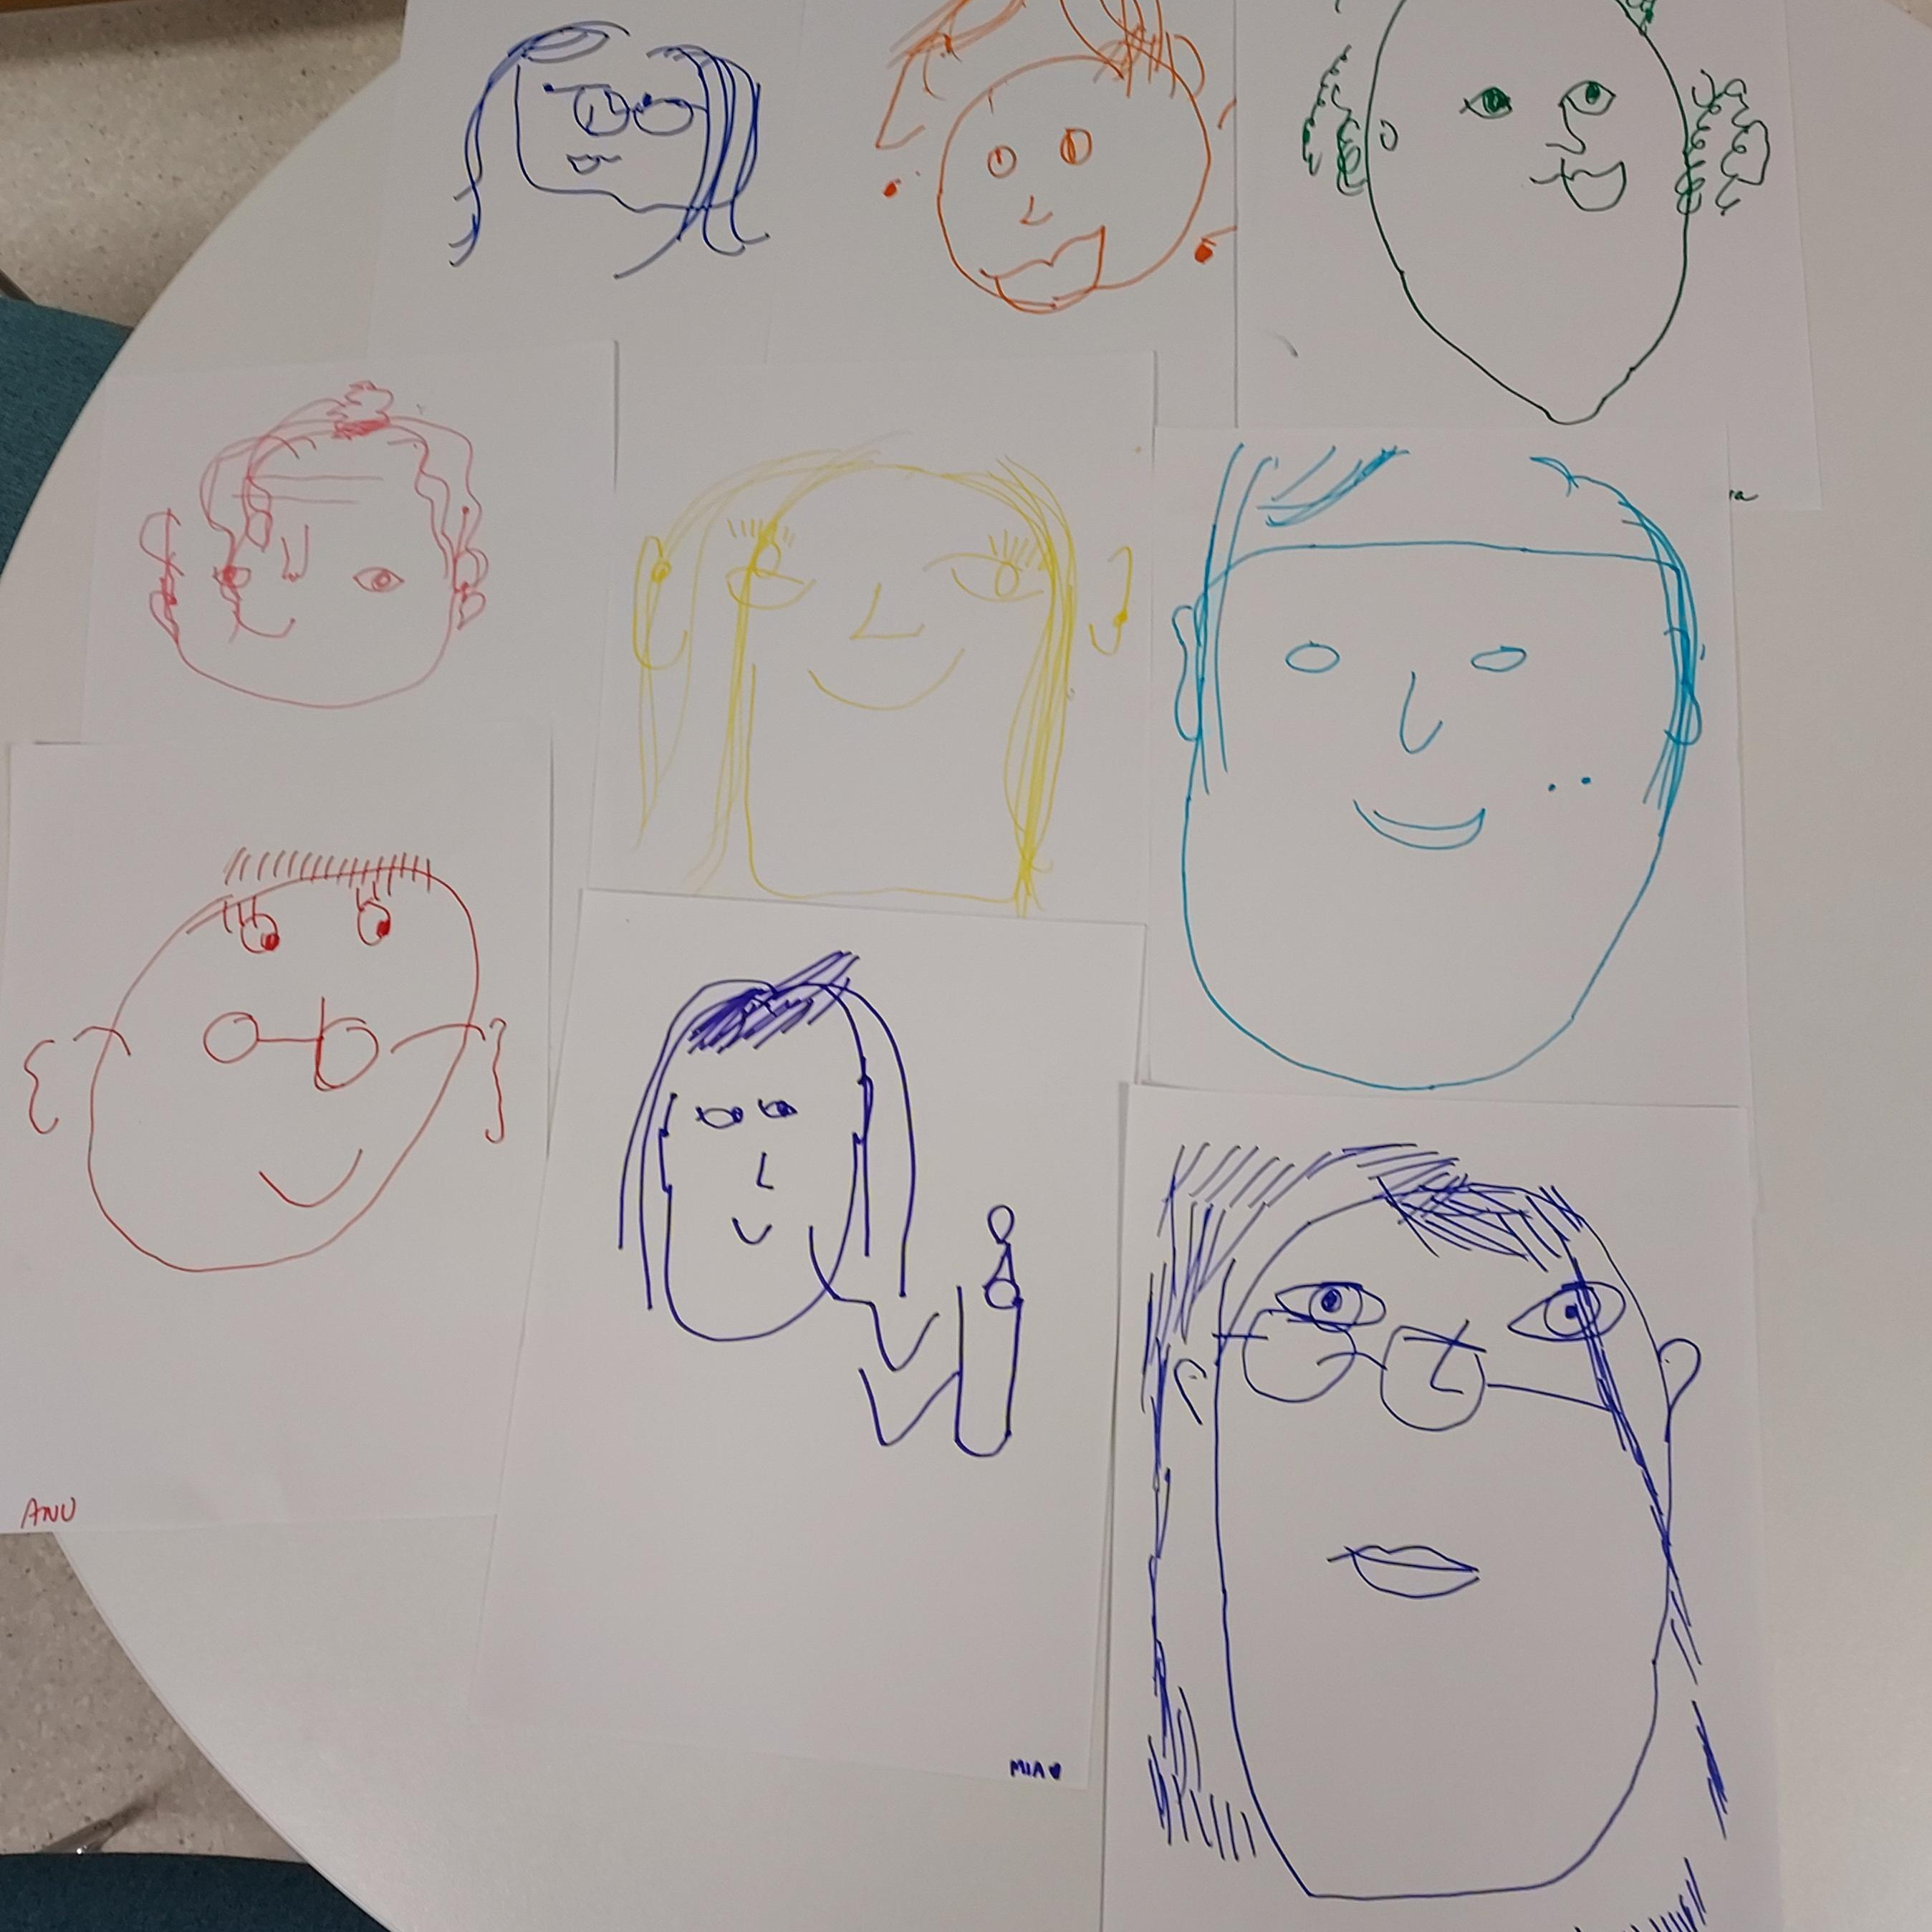
OPISKELUHUOLTOPALVELUIDEN JA LAPSIPERHEPALVELUIDEN SOSIAALITYÖN YHTEISTYÖN KEHITTÄMINEN
Pirkanmaan hyvinvointialueen strategian kärkiteemoja vuosille 2023-2025 ovat muun muassa: tärkeintä on ihminen sekä yhdenvertaiset, ennaltaehkäisevät ja vaikuttavat palvelut. Käytännössä tavoitteena on taata erinomainen asiakaskokemus ja saavutettavat palvelut sekä rakentaa sujuvia ja oikea-aikaisia palveluketjuja.
TAVOITE
Tämän kehittämistyön tavoitteena on kehittää opiskeluhuolto- ja lapsiperhepalveluiden sosiaalityön välistä yhteistyötä. Tavoitteena on luoda yhteistyön malli, jonka avulla saadaan karsittua työn päällekkäisyyttä, hyödynnettyä jo olemassa olevaa tietoa, toisten asiantuntijuutta ja vahvistaa asiakaslähtöisyyttä.
Kehittämistyön lähtökohtana olevat tarpeet ovat asiakaslähtöisiä: asiakaspolun selkeyttäminen sekä asiakkaan resurssien säästäminen.
Yhteiskunnallisesta ja organisaatioiden näkökulmasta tarpeet ovat resurssien sekä sitä kautta kustannusten säästäminen.
Päällekkäisen työn karsiminen ja yhteistyön tiivistäminen palveluiden rajapinnassa lisäävät palveluiden oikea-aikaisuutta ja vähentävät kustannuksia.
AINEISTOT JA MENETELMÄT
Kehittämistehtävän aineistoa kerättiin kuraattoripalveluiden- ja lapsiperhepalveluiden sosiaalityön tiimeiltä, Pikassoksen kokemusasiantuntijalta ja asiakkaalta.
Menetelminä käytettiin lähtötilanteen asiakkuuspolun kuvaamista, työpajoja (hukka- ja ratkaisupajat), ryhmätöitä (ryhmätyö kumuloiden, Learning cafe), henkilöstökyselyä sekä asiakashaastatteluita.
Kehittämistehtävää on arvioitu prosessin edetessä yhdessä esihenkilöiden ja Pikassoksen kehittämispäällikön kanssa.
TULOKSET
Hyvinvointialueen organisaatiomuutosten takia kehittämistehtävää aikataulutettiin ja suunnattiin uudestaan keväällä 2025.
Organisaatiomuutoksista huolimatta yhteistyö ja yhteinen keskustelu on saatu aloitettua palveluyksiköiden välillä.
Tiivis yhteistyö on todettu merkitykselliseksi sekä palveluyksiköiden että asiakkaiden näkökulmasta.
Palveluyksiköiden väliset yhteistyön tiivistämisen tarpeet on tunnistettu esim. yhtenäisten toimintamallien tarve.
Jatkossa yhteiskehittämisessä otetaan huomioon tuleva asiakasjärjestelmämuutos, joka mahdollistaa tulevaisuudessa yhteisen tietojärjestelmän (SAGA). Yhteinen tietojärjestelmä tukee yhtenäisten toimintamallien käyttöönottoa.
Sanna Jutila, koulukuraattori / Pirha, opiskeluhuoltopalvelut
Heli Mäntysaari, sosiaalityöntekijä / Pirha, palvelutarpeen arvioinnin vastuuyksikkö (alue 6)

